Slide 1

The Dragon’s Cave – a shopping application

Slide 2
Projektmedlemmar
  Niclas Everlönn
    - Född 1995
    - Studerar vid Högskolan Kristianstad
  Ivan Marosan
    - Född 1993
    - Studerar vid Högskolan Kristianstad

Slide 3
Projektet
- Shopping applikation för bräd- och kortspel
  -En app tänkt där man kan köpa spel
- Skriven i JavaFX
  - Använder sig av funktionaliteter i JavaFX
- Använder sig av en databas lagrad på en server
  - En databas som är lagrad på Gearbox

Slide 4
UML
- Ett use-case
  - Översikt hur programmet ser ut
- Ett klass diagram som är delat på två för visualiseringens skull
  - Controller klasserna separata för sig
- Sekvens diagram
  -Login, recovery och item management
  - OrderUpdate, AdminController och information update
- Ett EER diagram för databasen
  - Vilken information som lagras i databasen

Slide 5
Projektet – Vad vi har lärt oss
- Samarbete
  - Att arbeta i grupp och ta ansvar för att man arbetar.
- Planera ett program
  - Användning av Gannt chart
- Designa ett program
  - Att arbeta med UML och skapa diagram
- Hur JavaFX används
  - Hur man programmerar i JavaFX
- Hur man använder sig av en databas i ett program
  - Hur man skapar och lägger upp en databas på en server

Slide 6
Projektet - Svårigheter
- Komplikationer
  - På grund av olyckliga omständigheter så blev projektet tidsfördröjt
  - Förutom detta så har projektet fortsätt och uppnått de visioner som vi har för ett dugligt program

Slide 7
Features – Login screen
- Recovery options
  - Två knappar där man kan välja vad man vill återhämta.
    - Lösenord eller användare
  - Samma scen
    - Använder sig av visibilitet för att dölja det som man inte väljer
- Login och skapa konto
  - Förmågan att skapa ett konto och logga in med det

Slide 8
Features – Main Menu
- Cart
  - Förmågan att lägga in varor i en kundvagn för att skapa en order
  - Sparar kundvagnen mellan scenerna
- Information
  - Produkt information med bilder av produkten
- Search
  - En funktion för att hitta specifika varor
- Admin
  - En admin har tillgång till administrativa verktyg

Slide 9
Features – Order History
- Lista över gamla order
  - Lista över vilka orders man har gjort med sitt konto
- Status
  - Status för orders
- Datum
  - Visar vilken dag man har köpt varorna

Slide 10
Features – Account Information
- Uppdatering av information
  - Visa kontoinformation och utföra säker uppdatering av kontoinformation

Slide 11
Features - AdminController
- Ändra information
  - Förmåga för en admin att ändra information om användare eller varor
- Lägg till information
  - Förmåga för en admin att lägga in användare eller varor in i systemet
- Ta bort information
  - Förmåga för en admin att ta bort användare eller varor i systemet
- Search
  - En admin kan hitta specifika användare eller varor

Slide 12
Features – Order Management
- Ändra status för en order
  -Shipped, processing, cancelled och pending
- Dynamisk sökfunktion
  - Man kan söka efter orderID, status, vem som beställde eller datum

Slide 13
Features - Checkout
- Dynamisk kundvagn
  - Man kan ta bort saker från sin order utan att behöva gå in i main menu
- Kommentarer
  - Man kan lagra en kommentar ifall man vill ha sin order på ett specifikt vis
- Clear cart
  - Förmåga att tömma sin lista ifall man vill

Slide 14
Features - Receipt
- Skickar email
  - Skickar ett email till adressen som är lagrad på kontot
- Order lagring
  - Lagras som en order som man kan titta på i Order History

Slide 15
Projekt – Demo!

Slide 16
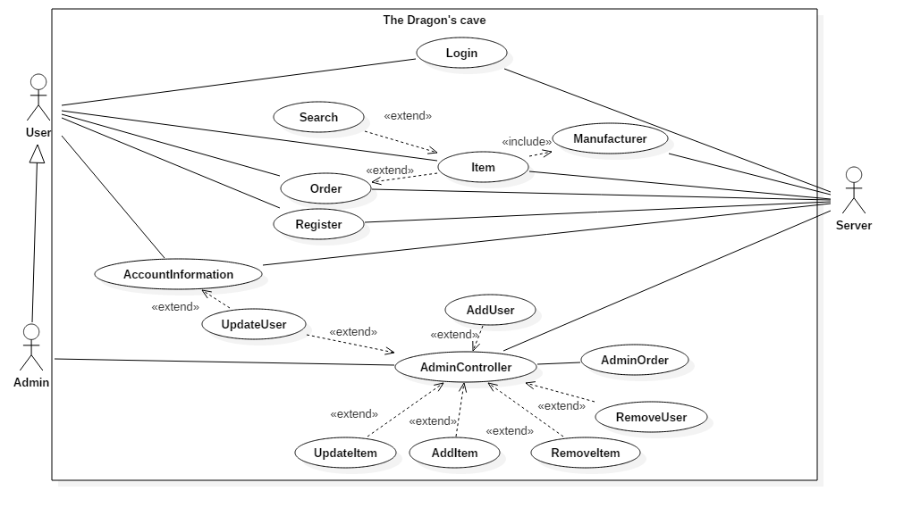
Use case

Slide 17
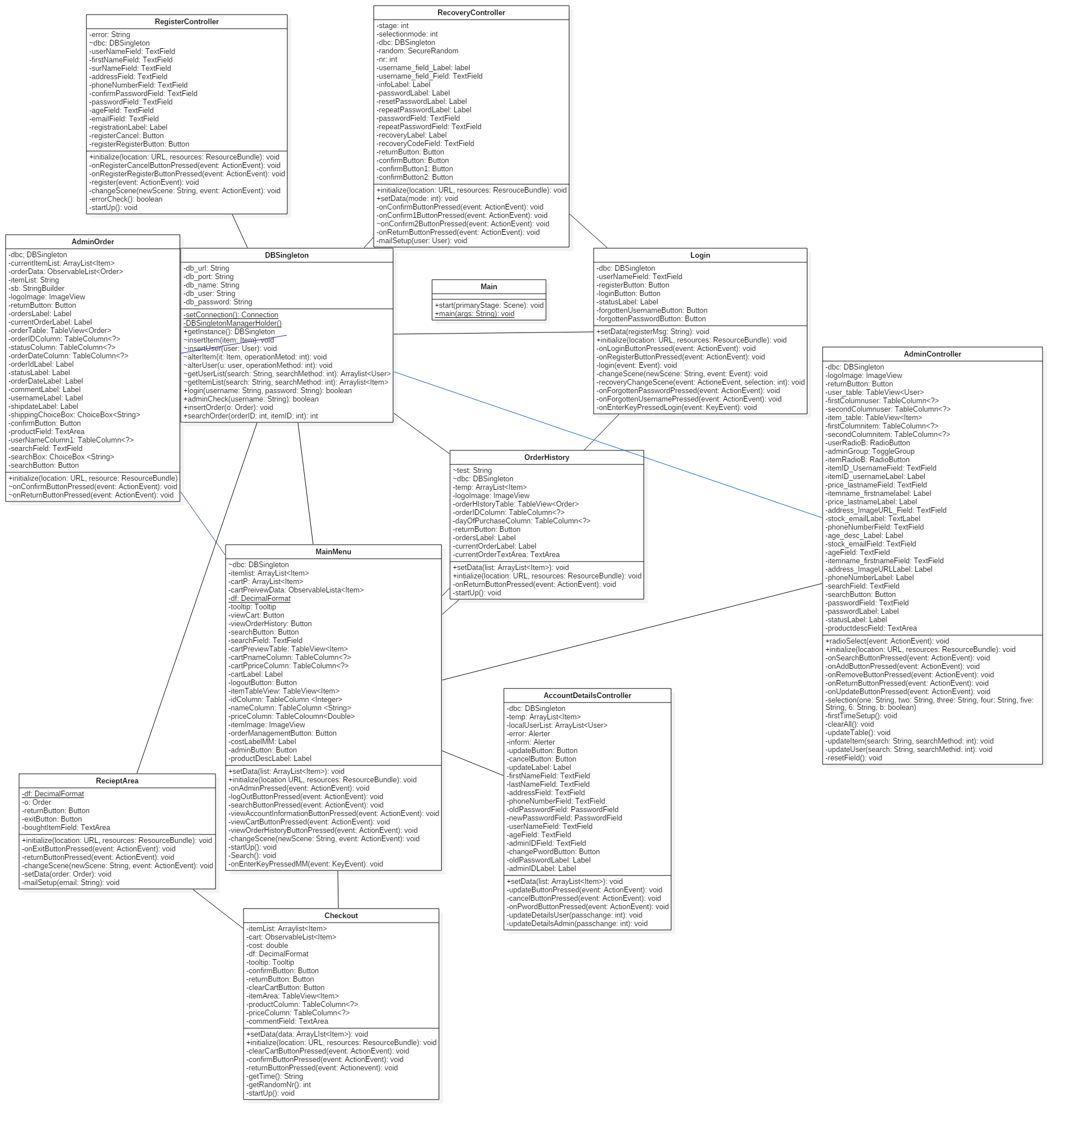
Class Diagram - Controllers

Slide 18
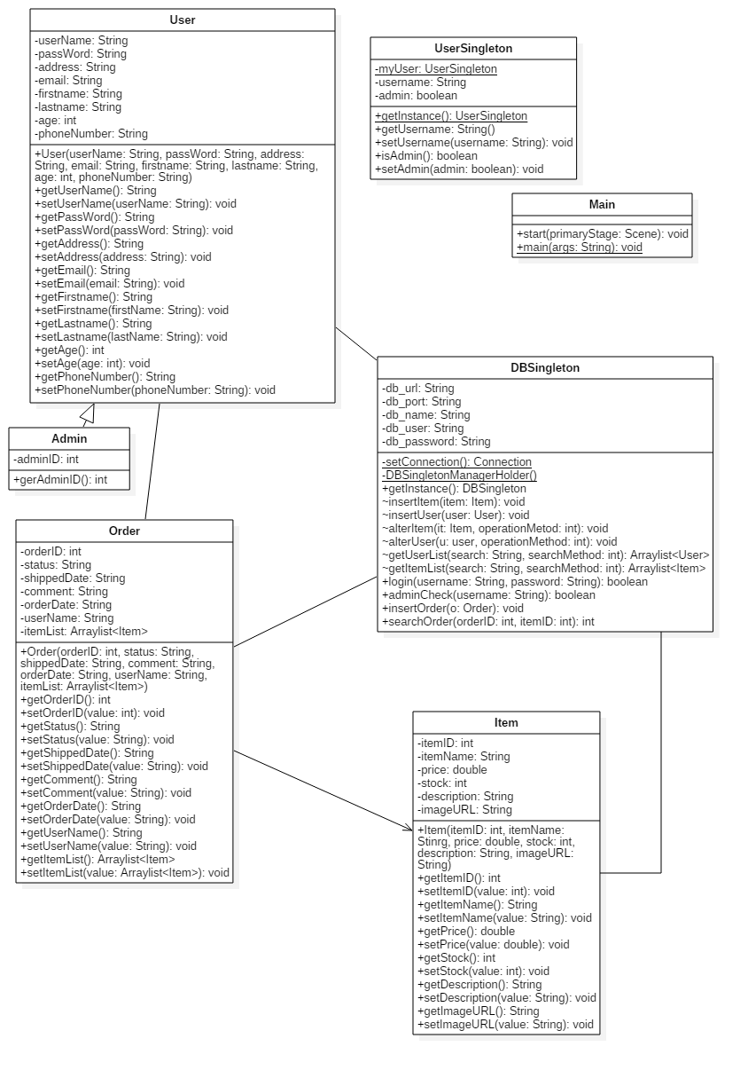
Class diagram – Non-controller classes

Slide 19
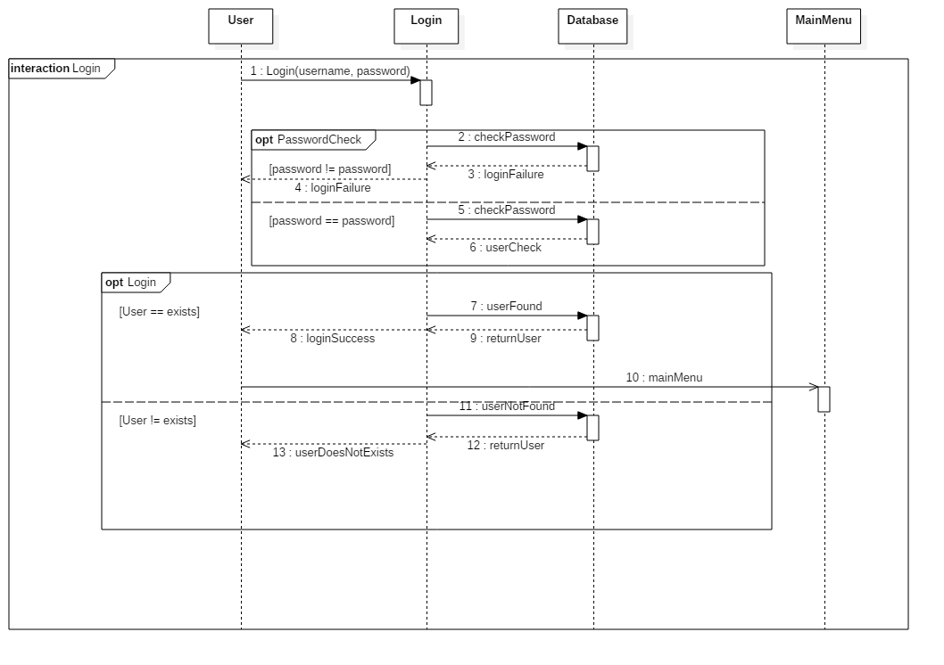
Sequence diagram

Slide 20
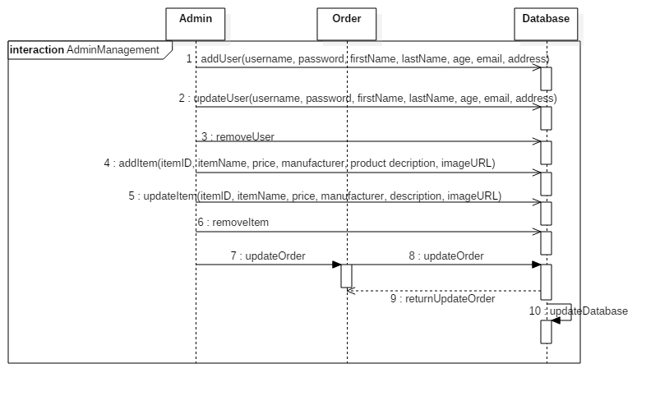
Sequence diagram

Slide 21
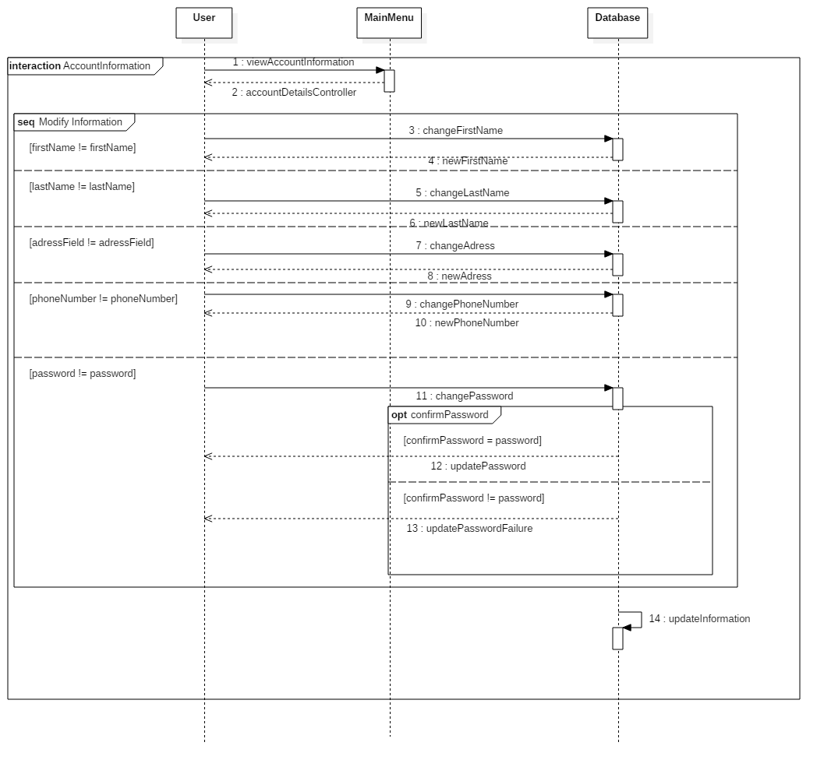
Sequence diagram

Slide 22
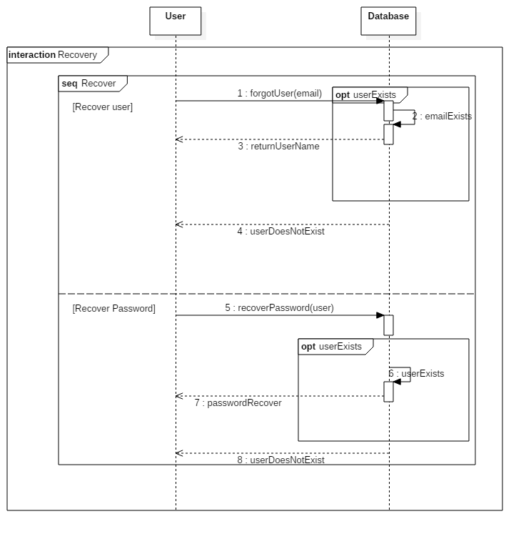
Sequence diagram

Slide 23
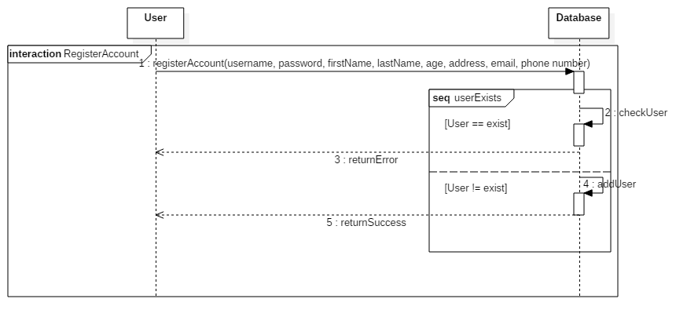
Sequence diagram

Slide 24
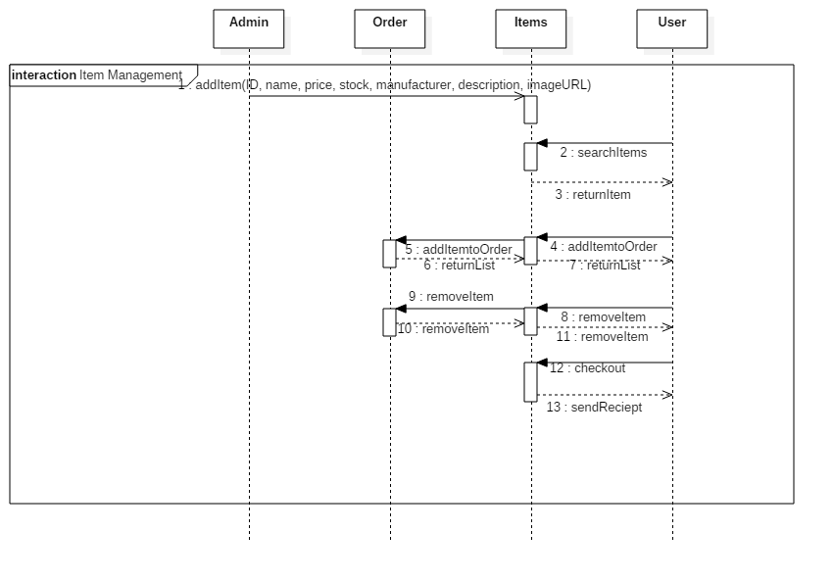
Sequence diagram

Slide 25
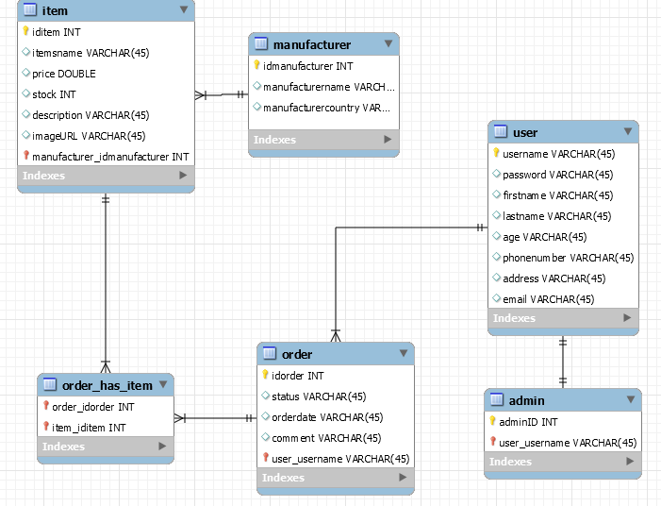
EER

